Slide 1
遠離塵囂，來一趟 尋根 之旅吧!
蘭陽女中107學年度-
太平山國家森林遊樂區
組員:204黃子玉
組員:206吳宜臻
組員:207莊詒文

Slide 2

根 ？

Slide 3
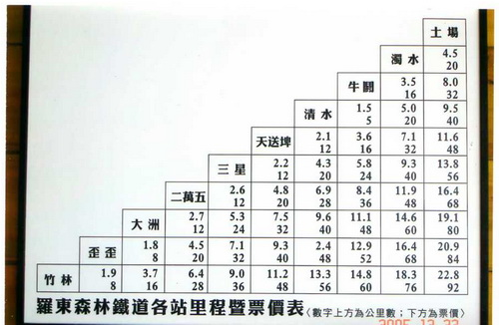
說文解字-根
1.事物的存底
2.事物的本源

Slide 4
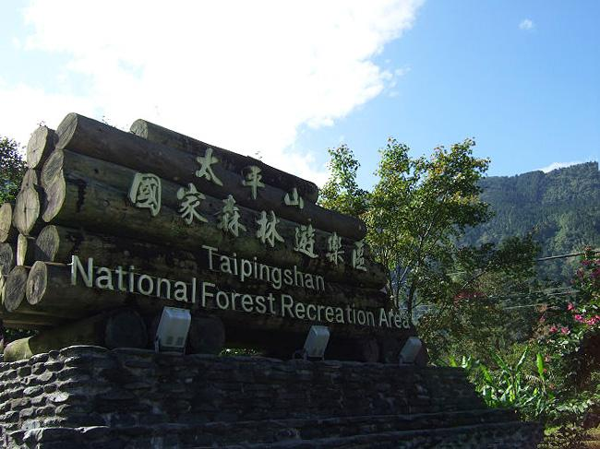

Slide 5

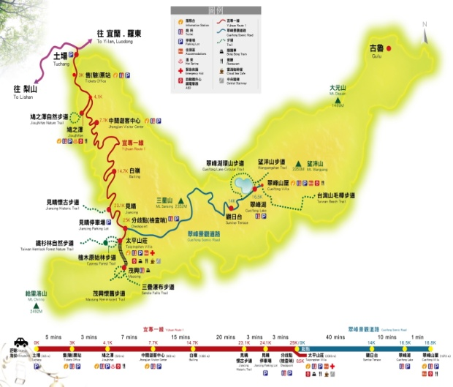
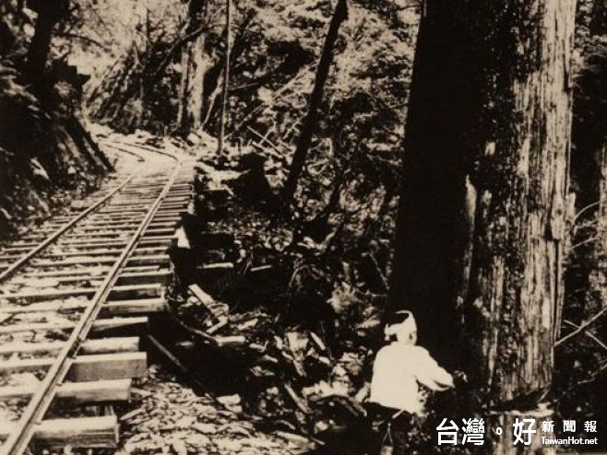
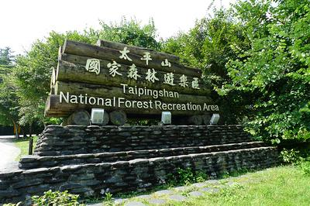
目錄
研究動機
地理實察
人文歷史
旅遊＆發展

Slide 6

研究動機
蘭女校歌:太平山下，蘭園清香。
納莉颱風之夜啼哭響
逝去的榮景，風華再現

Slide 7
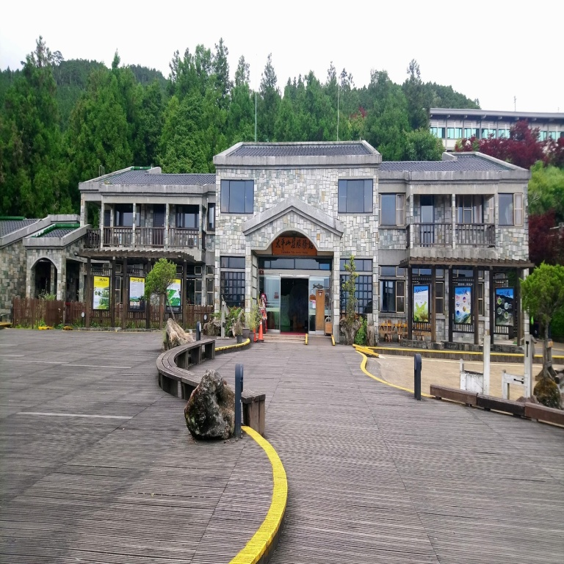
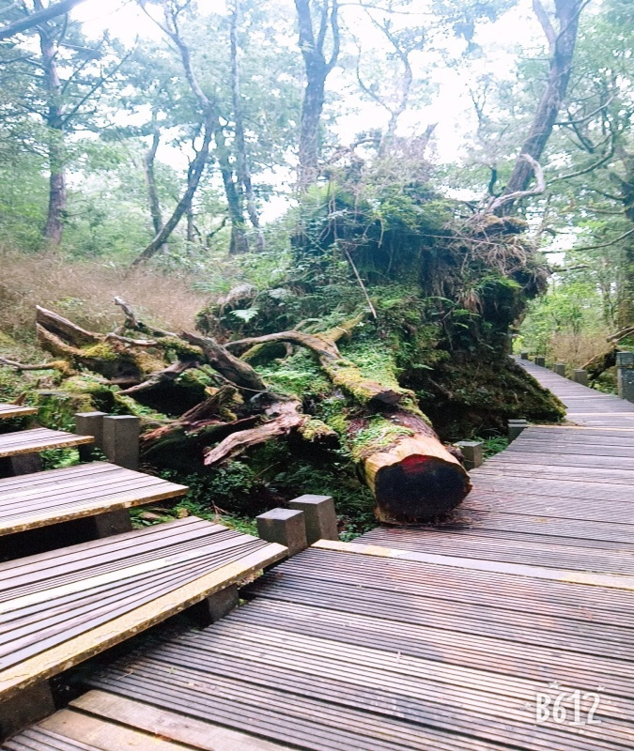
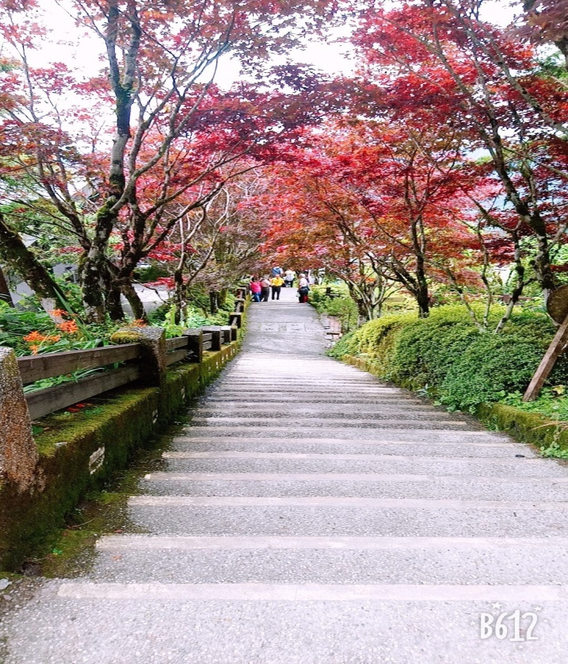
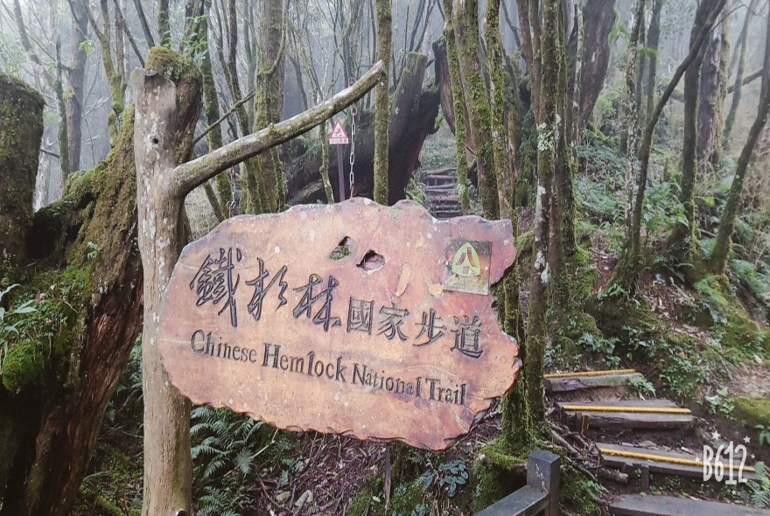
地理實察(D1)
太平山莊
檜木原始林步道
紫葉槭步道
鐵杉木自然步道

Slide 8
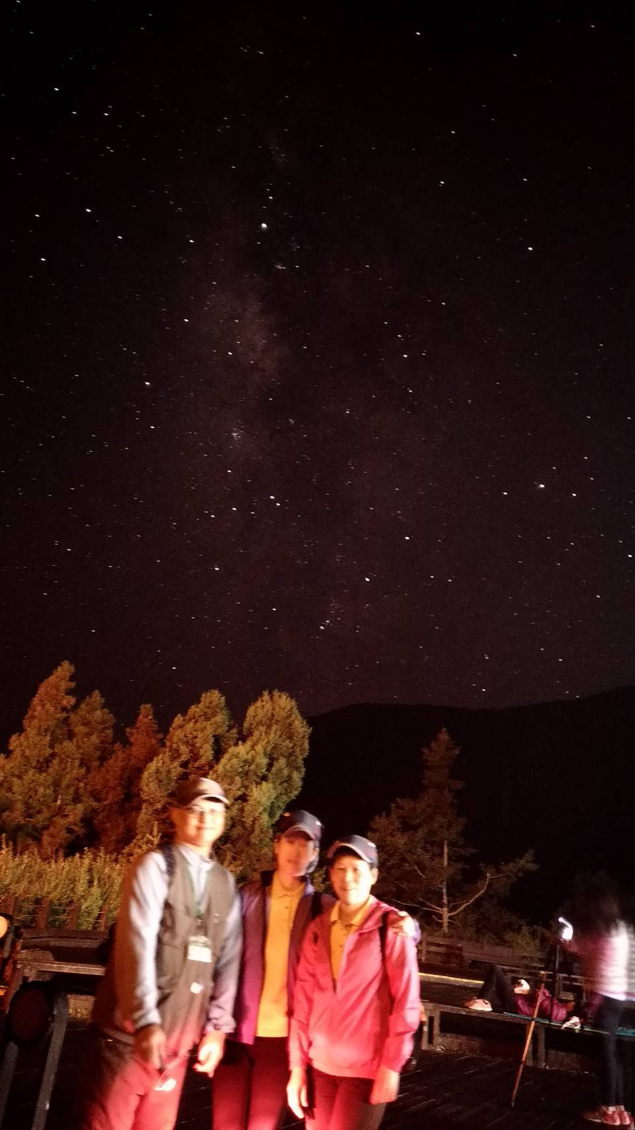
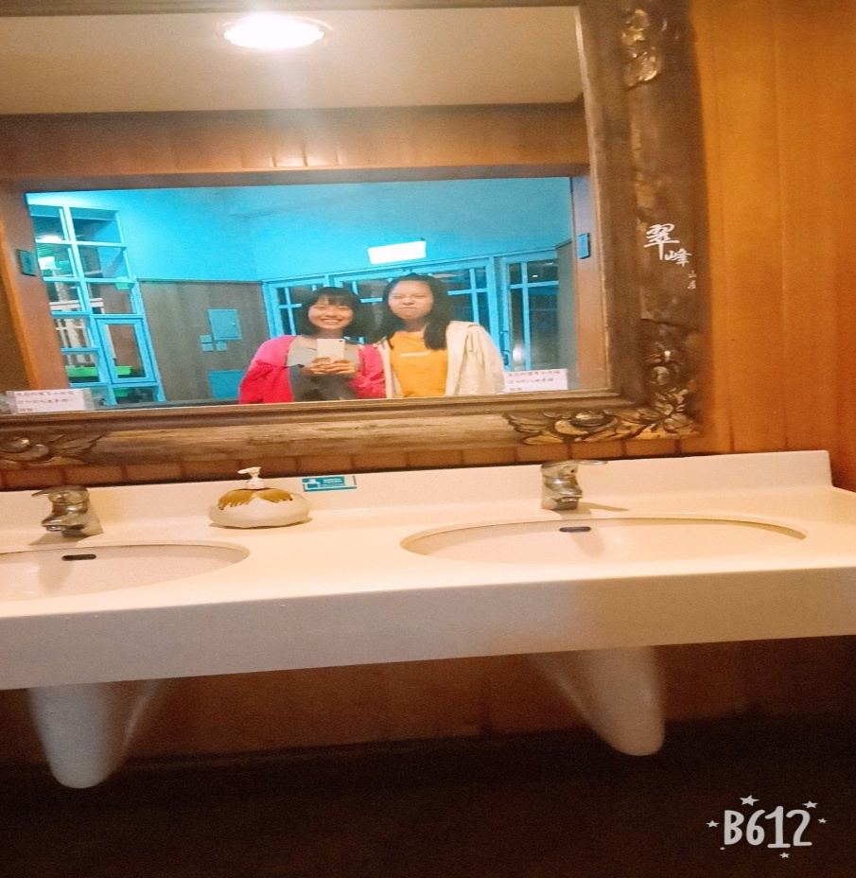
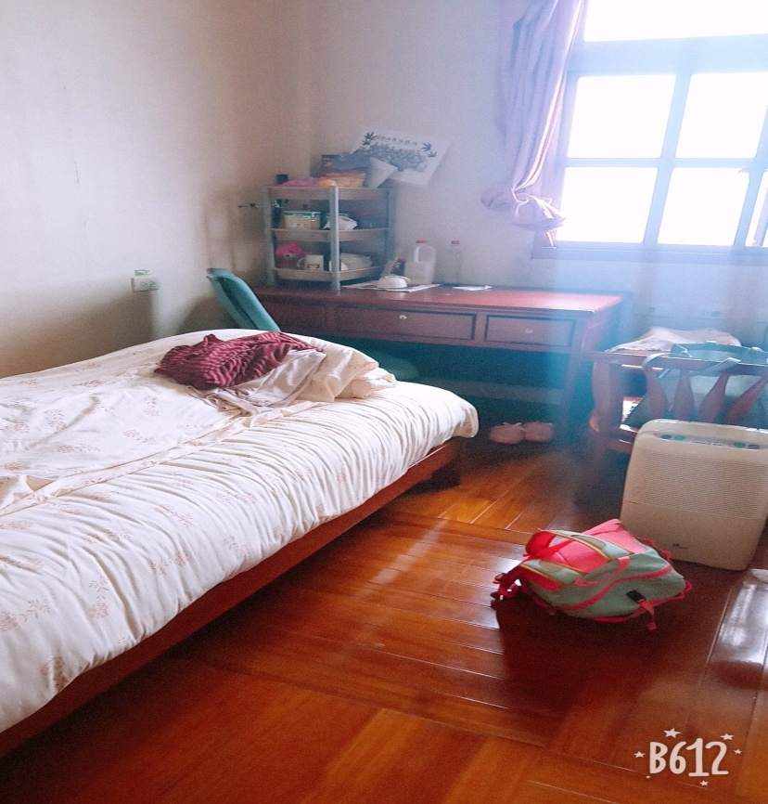
地理實察
觀星
入房
夜歸

Slide 9
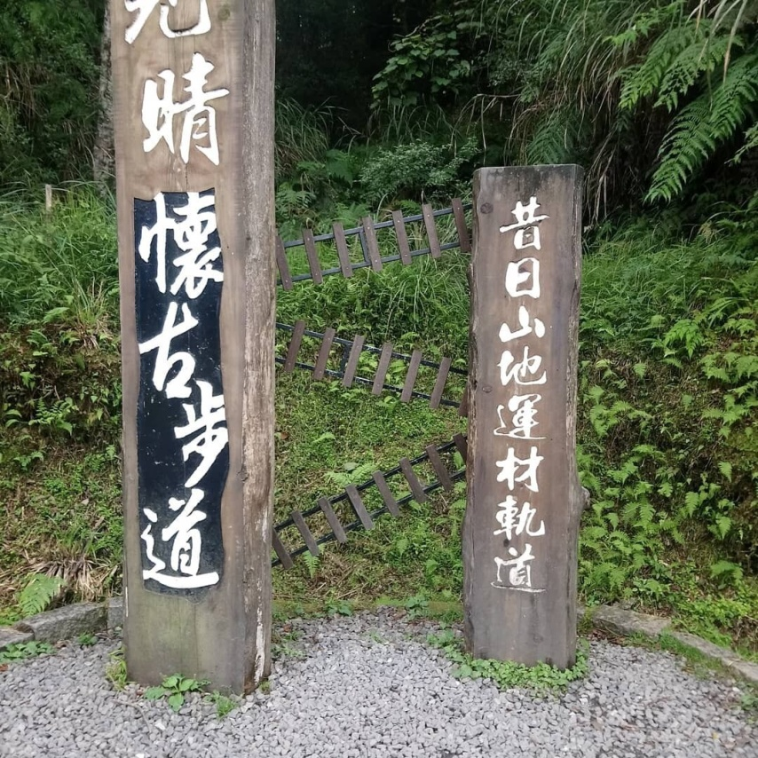
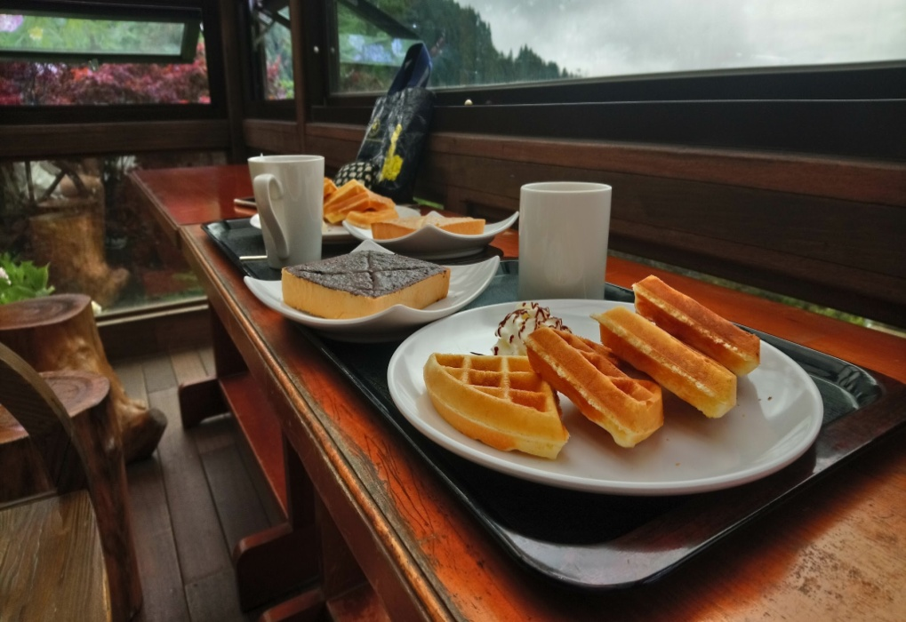
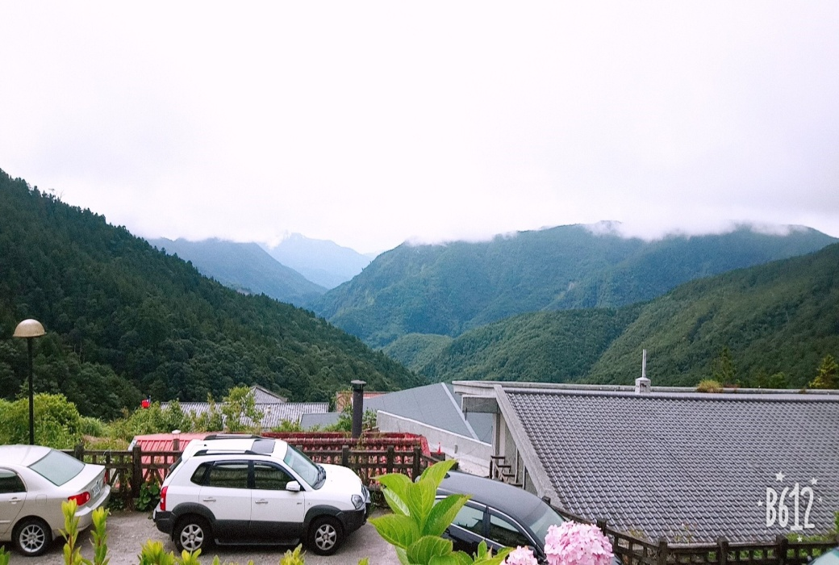
地理實察(D2)
見晴懷古步道
晨曦
賦歸

Slide 10
人文歷史
起
承
轉
合

Slide 11

起
初識:不小心偶遇的那次
開採:什麼樣款式的鑰匙，開啟了近百年的伐木大門
1906年日本警察進行番地巡邏時偶然發現的。
1914年開始研究與探查。
報告書中曾提到：
宜蘭濁水溪兩岸是本島森林資源的精華所在，極富開採價值。

Slide 12
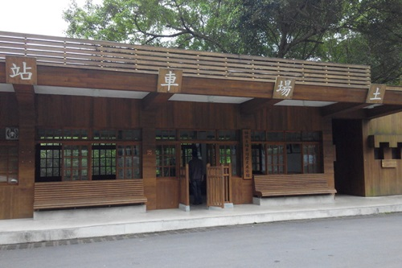
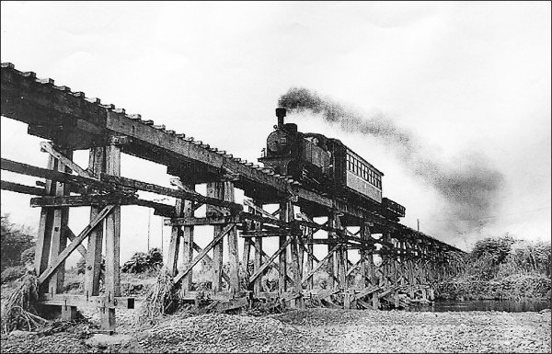
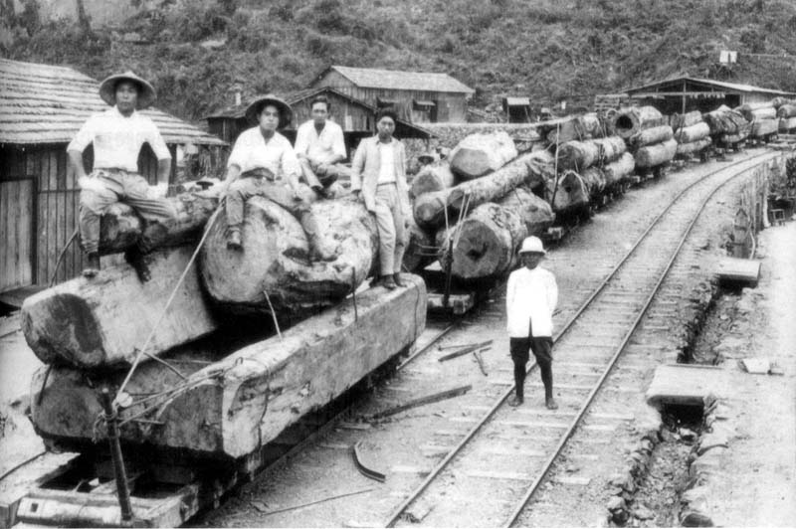
承
日治時期
初期因設備落後，通常都是藉由人力運作。
1921年，興建運材鐵道代替溪運。

Slide 13
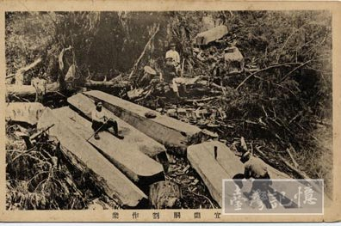
承
國民政府時期
國共內戰時，政府因軍需之故，大量砍伐全台林木，
林產管理委員會管轄。

Slide 14
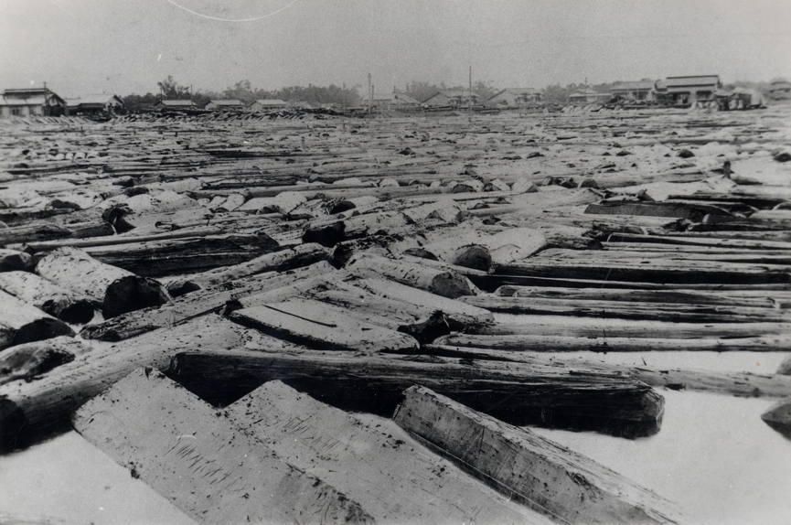
轉
資源的流逝，世代的轉變
1970年代，林木砍伐逐漸進入尾聲。
1977年，隨著產量下降，當局開始討論太平山林場的去留。

Slide 15
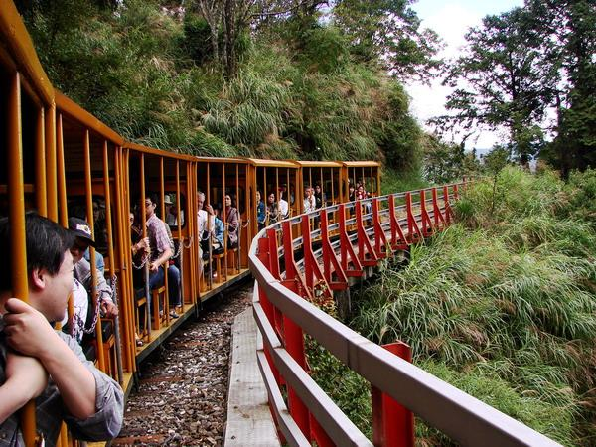
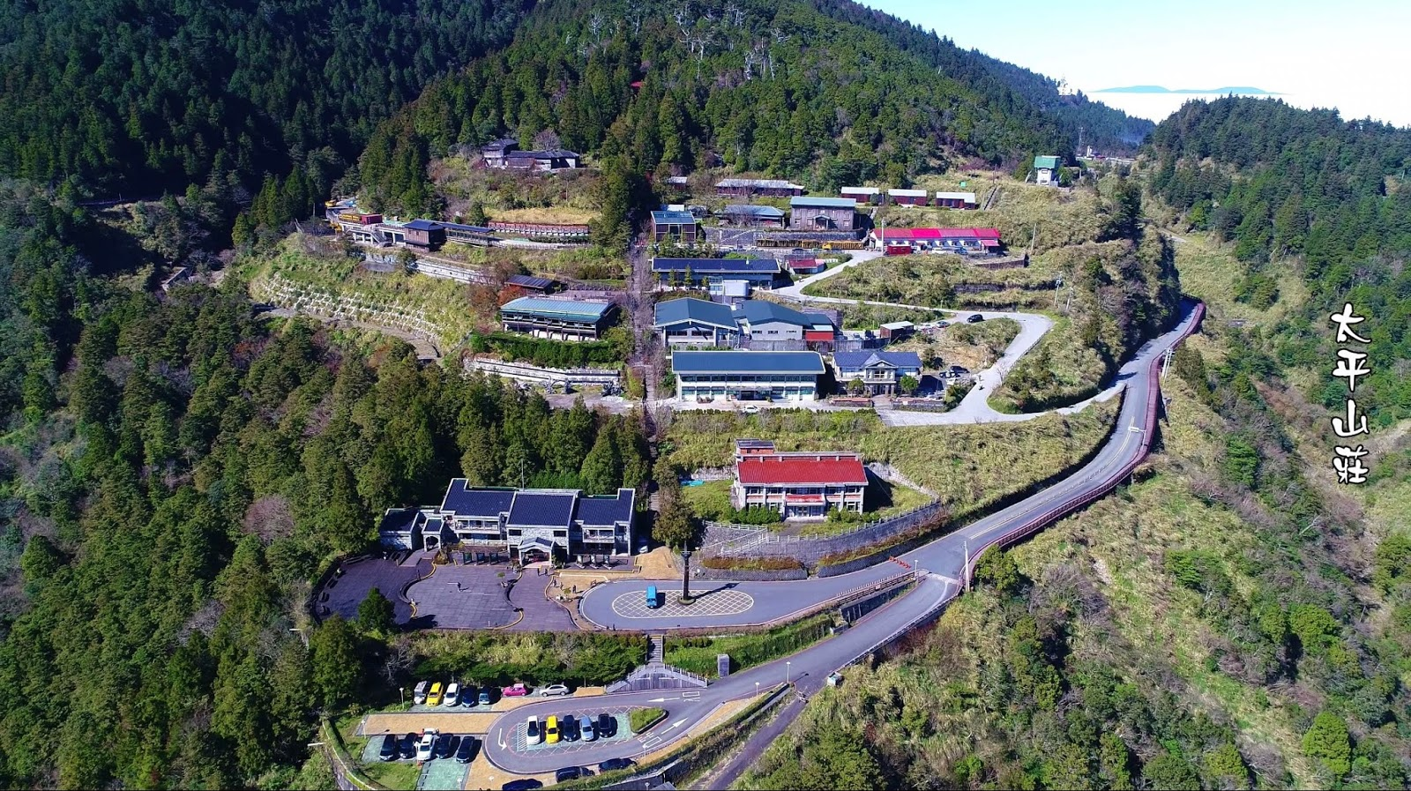
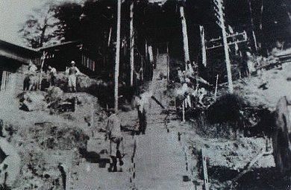
合
究竟是曇花一現的美好，還是風華再現呢?
1989年，現今大家熟知的太平山國家森林遊樂區開始營運。

Slide 16

旅遊&發展
步道
四季
自然生態(保育類)

Slide 17
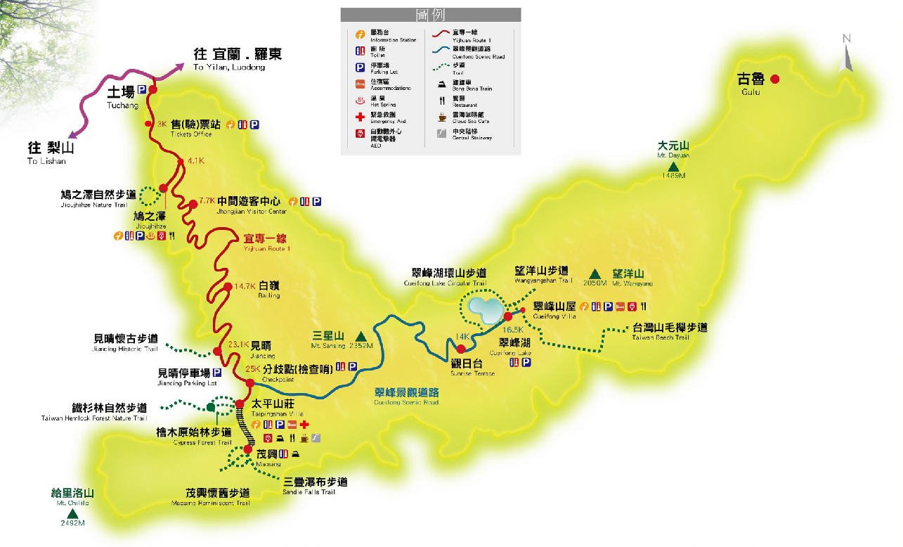
園區地圖

Slide 18
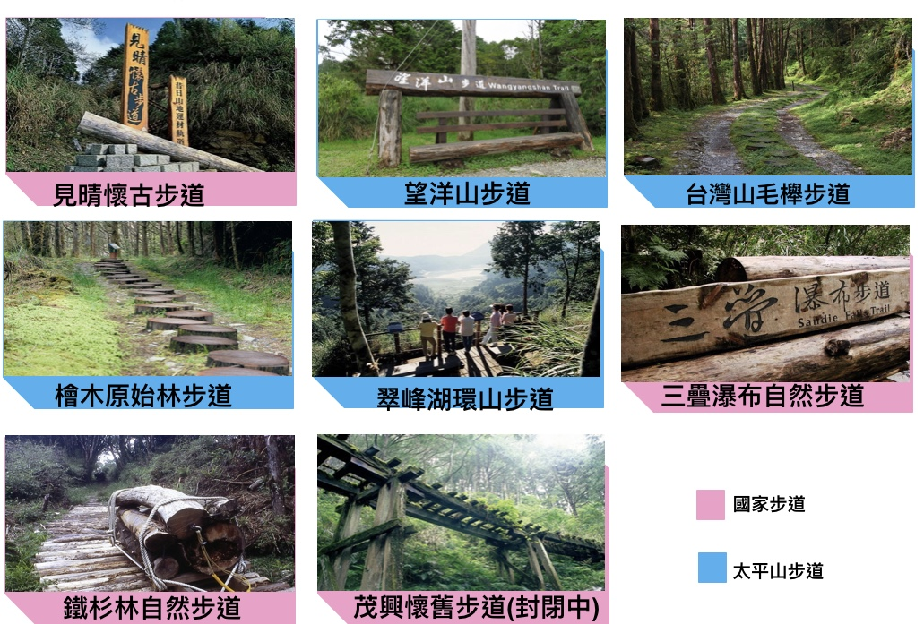
遊走步道

Slide 19
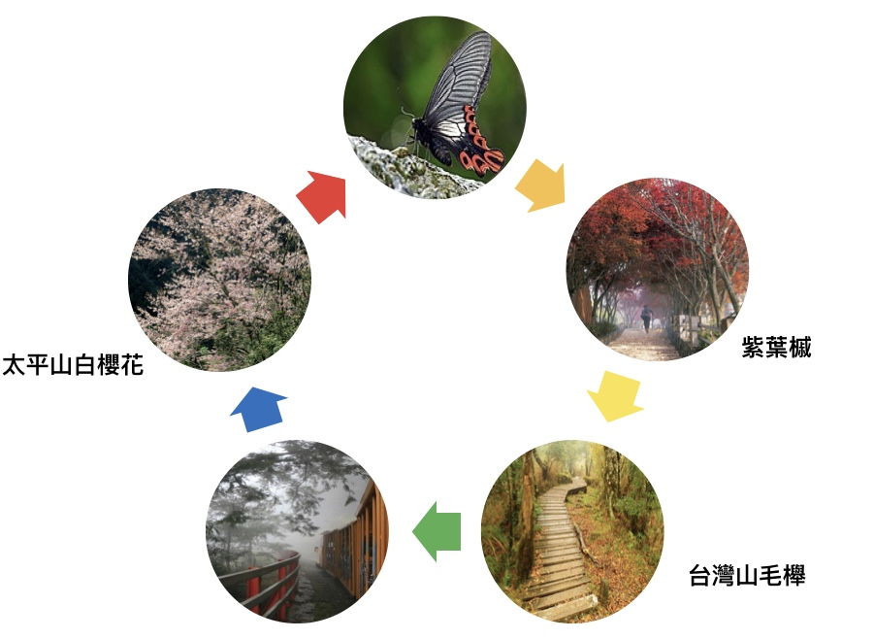
四季
寬尾鳳蝶
蹦蹦車

Slide 20
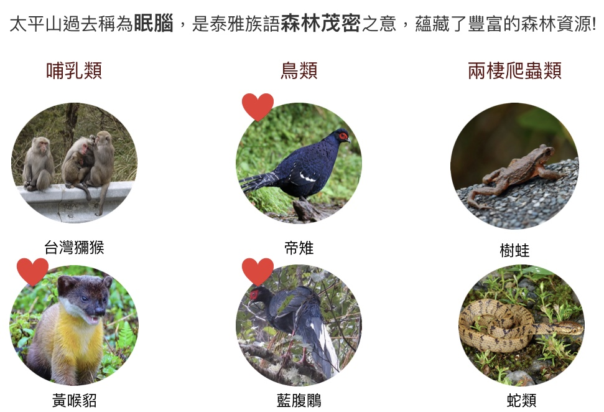
自然生態(保育類)
保育類動物

Slide 21
心得時間

Slide 22
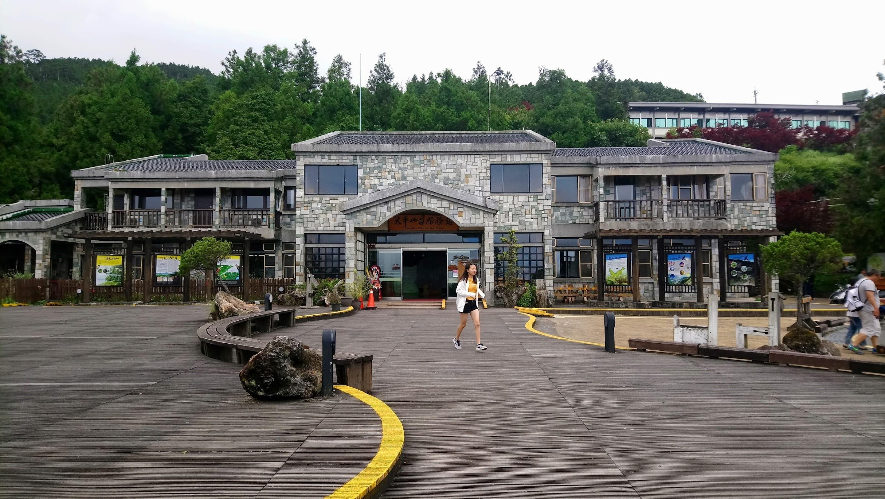
第一站:太平山莊
位置：宜專一線25.5K
海拔：2,000公尺
電話：03-9809805
服務時間：09:00-21:00

Slide 23
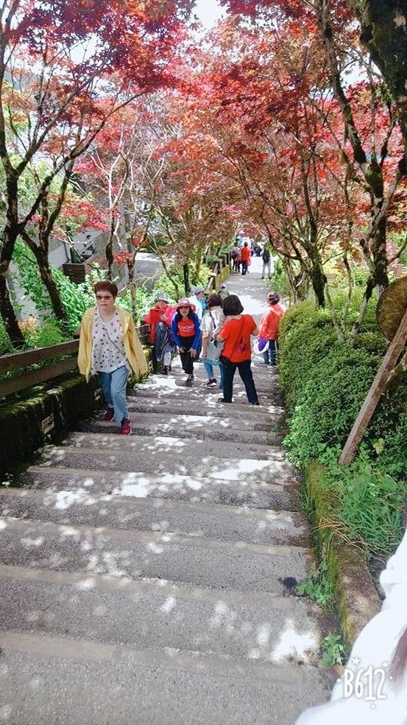
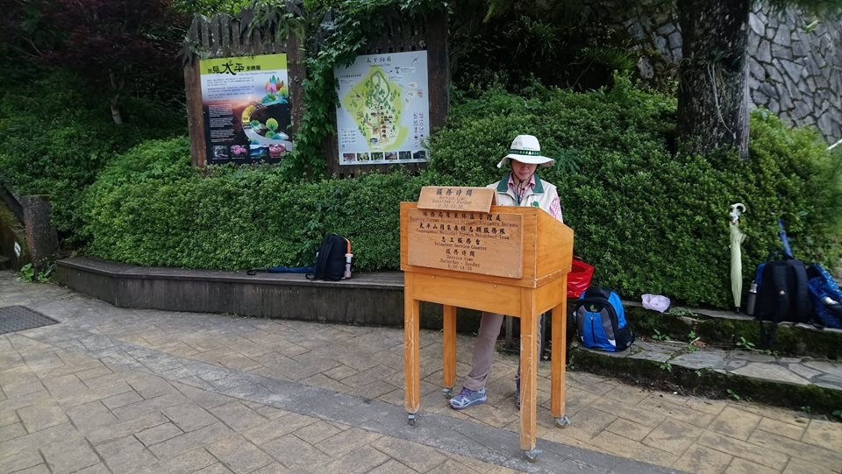
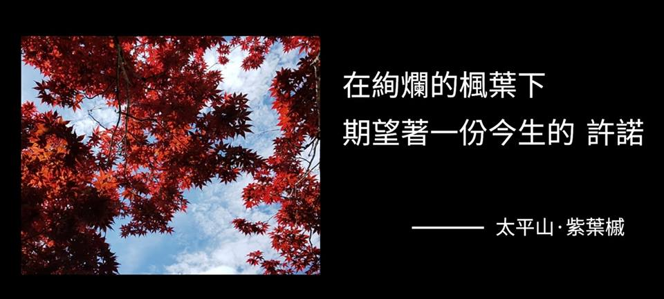
第二站:紫葉槭步道

Slide 24
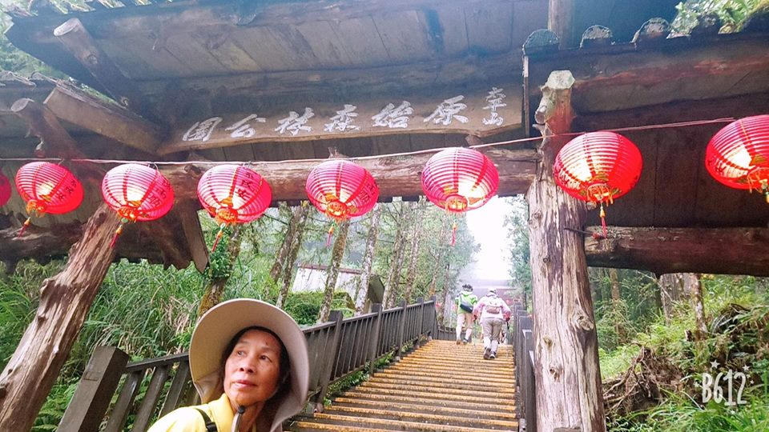
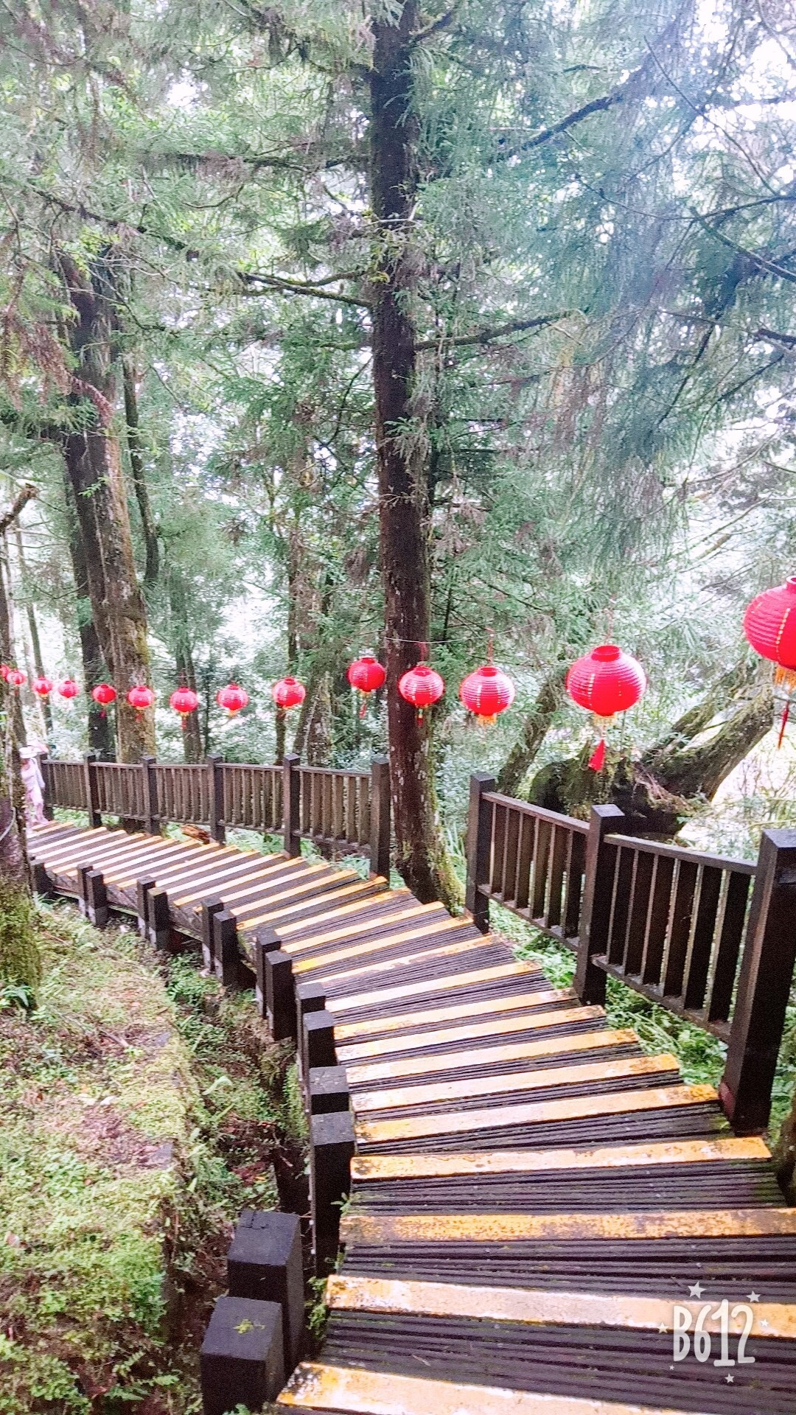
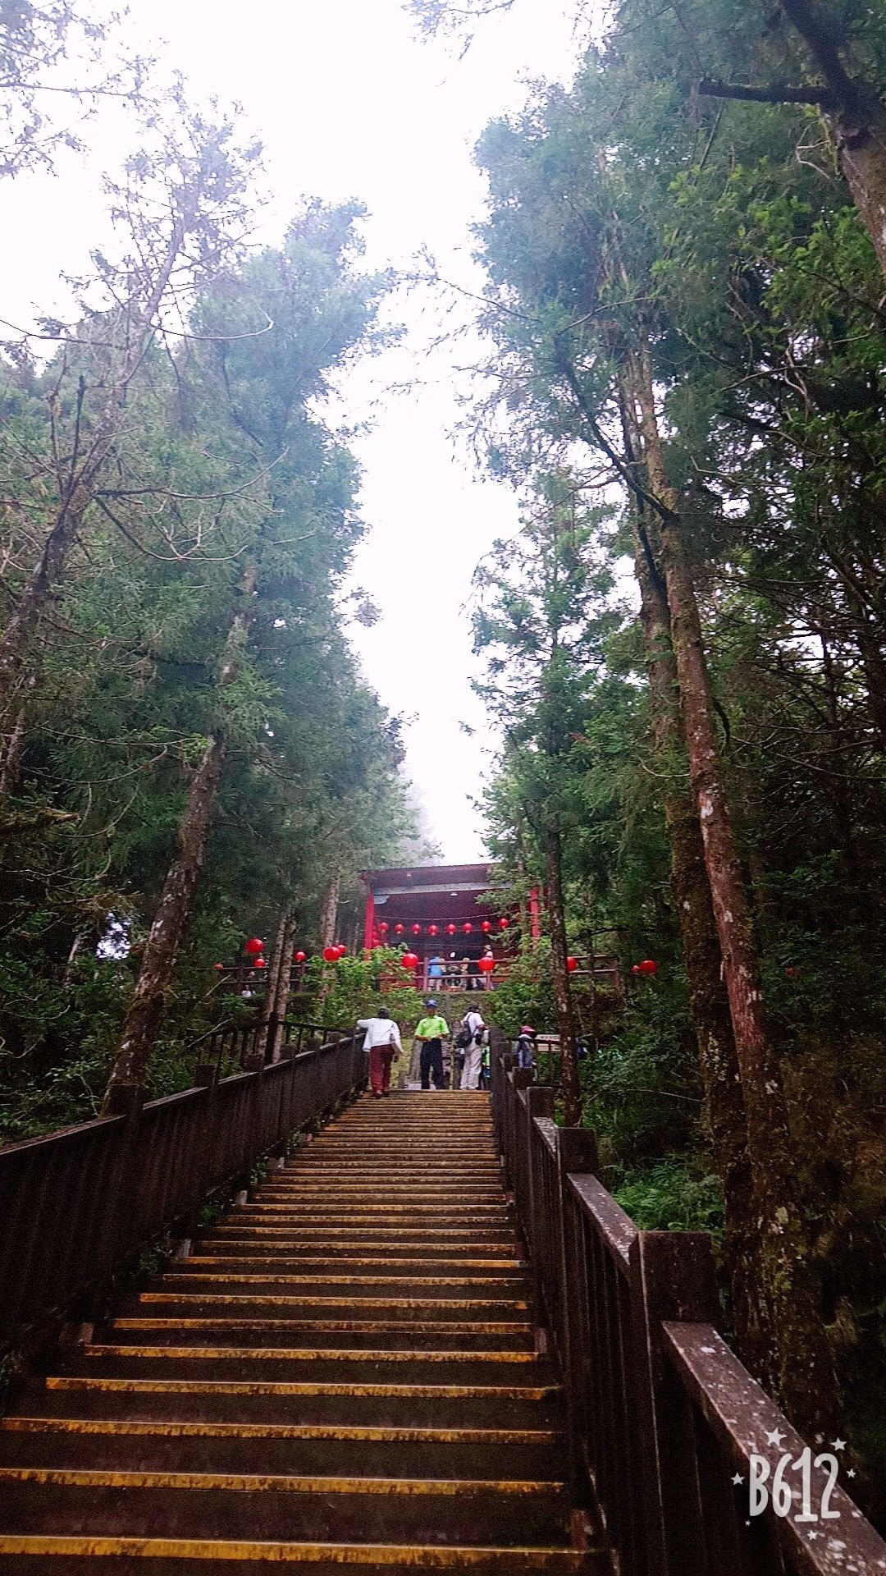
第三站:檜木原始林步道

Slide 25


第四站:鐵杉林步道

Slide 26
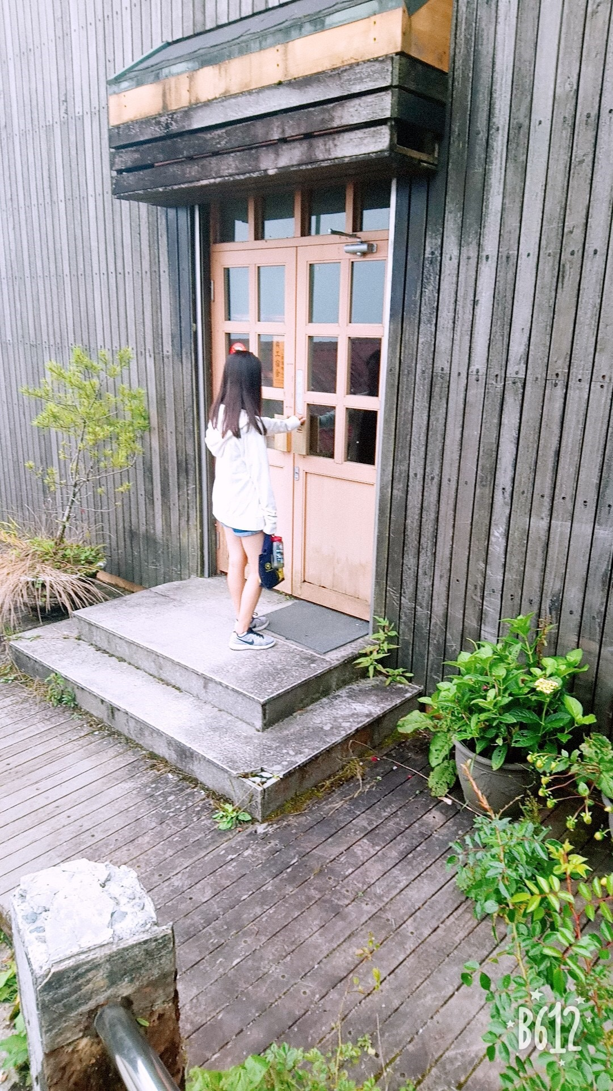
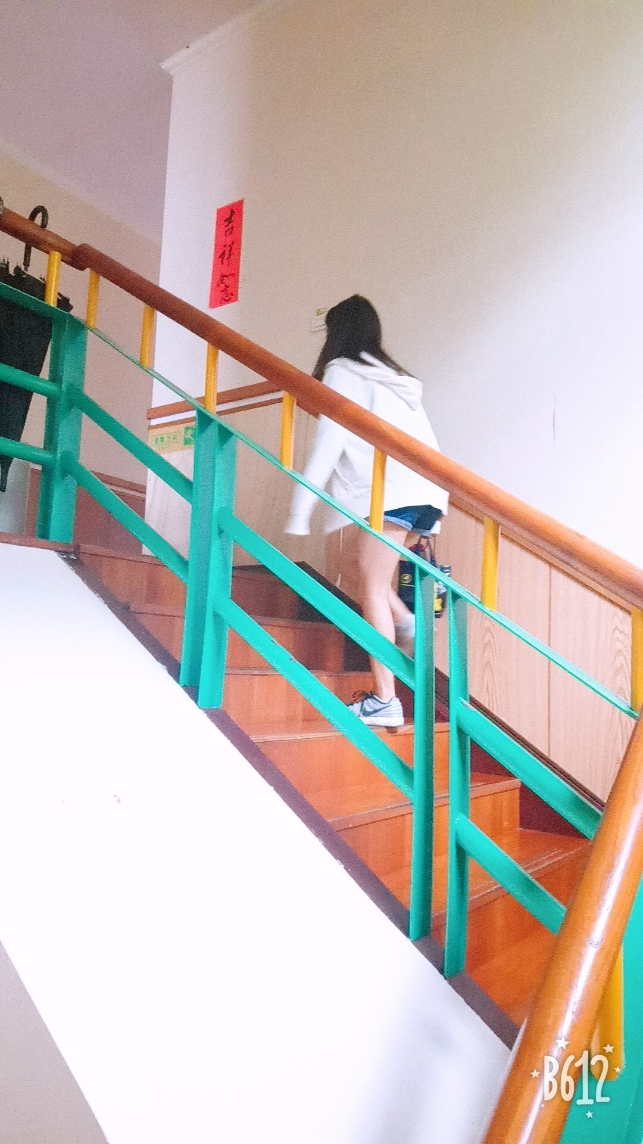
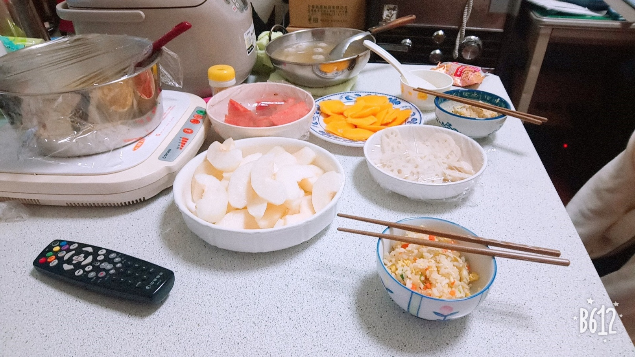
第五站:入房

Slide 27


第六站:觀星

Slide 28
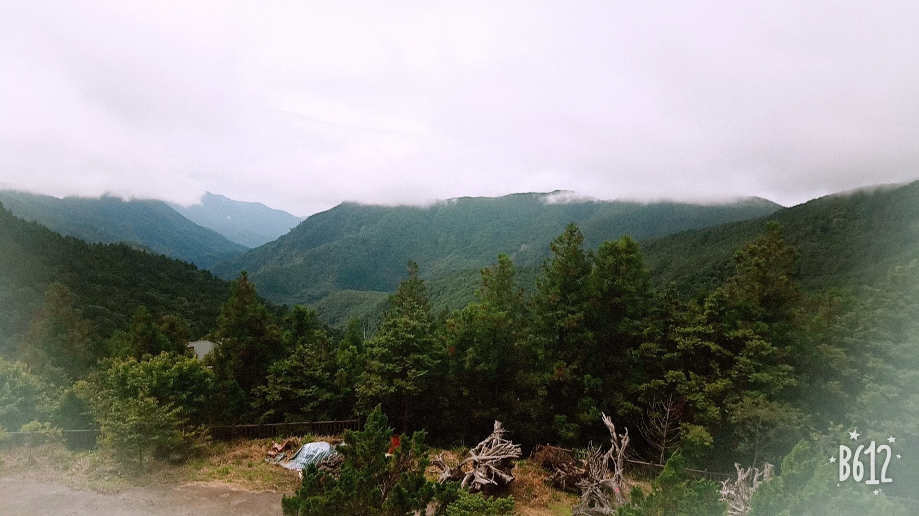
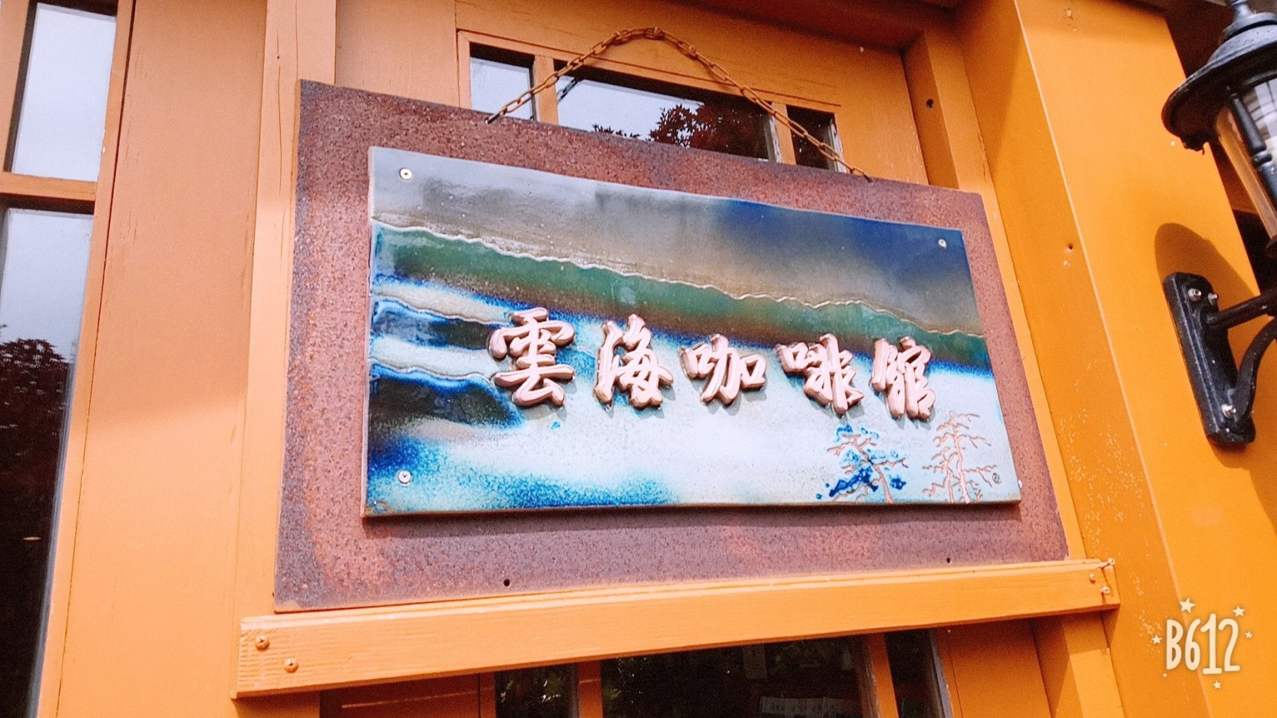
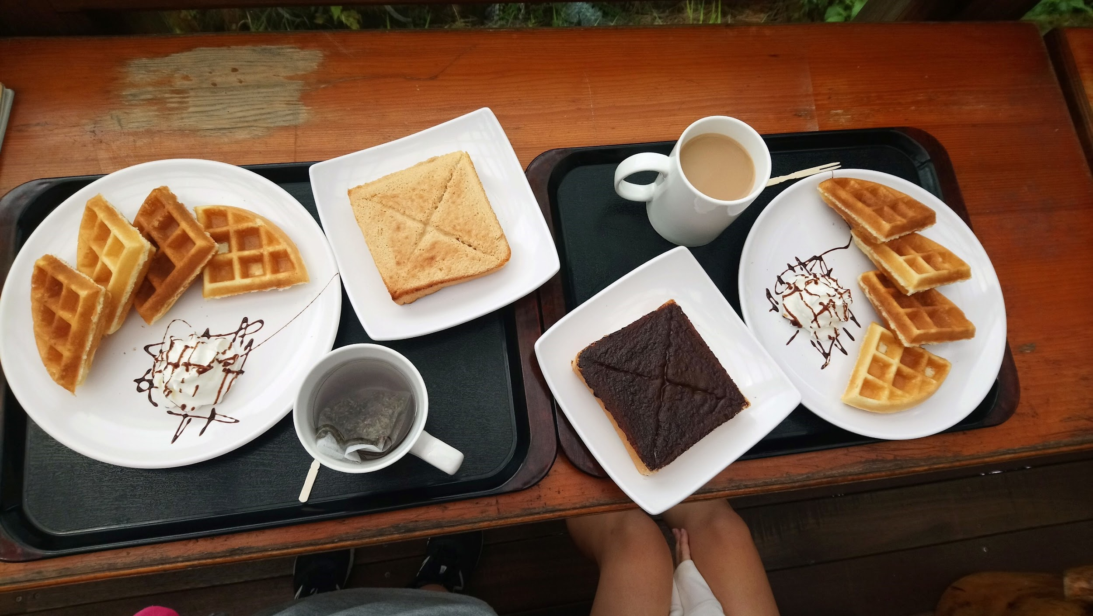
第七站:晨曦

Slide 29
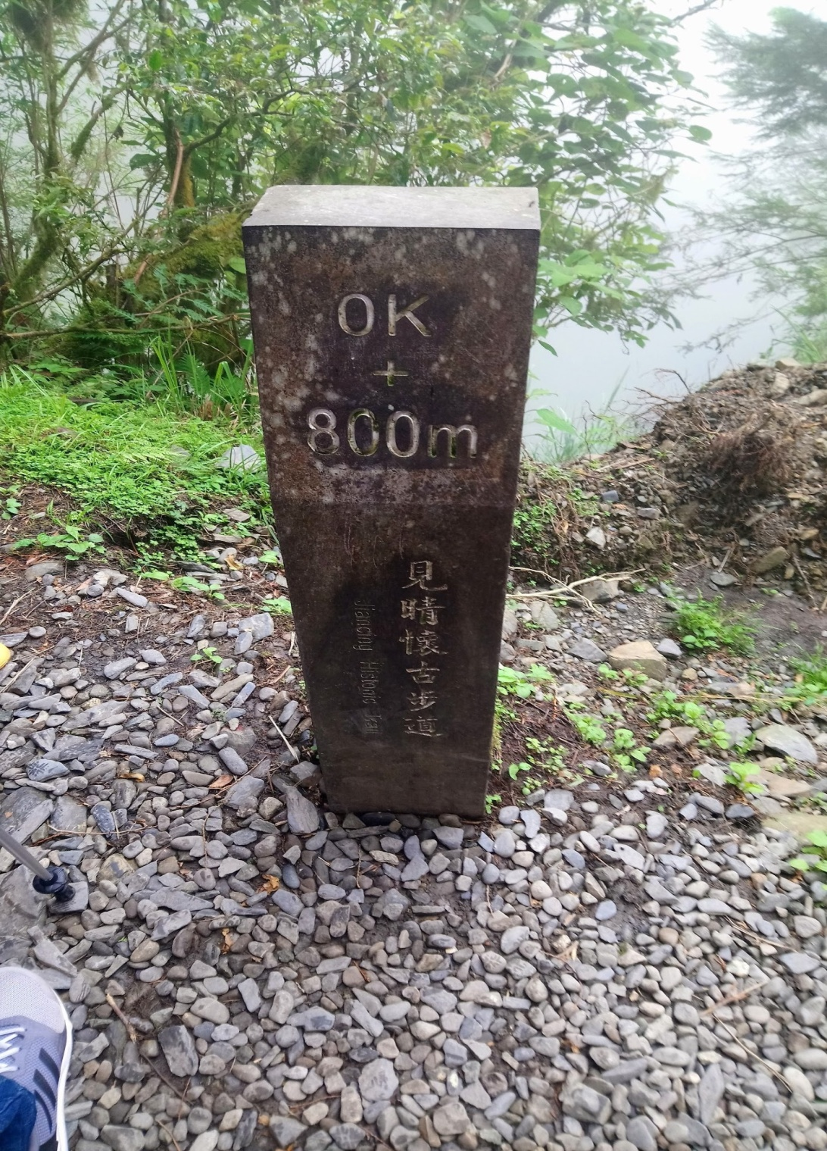
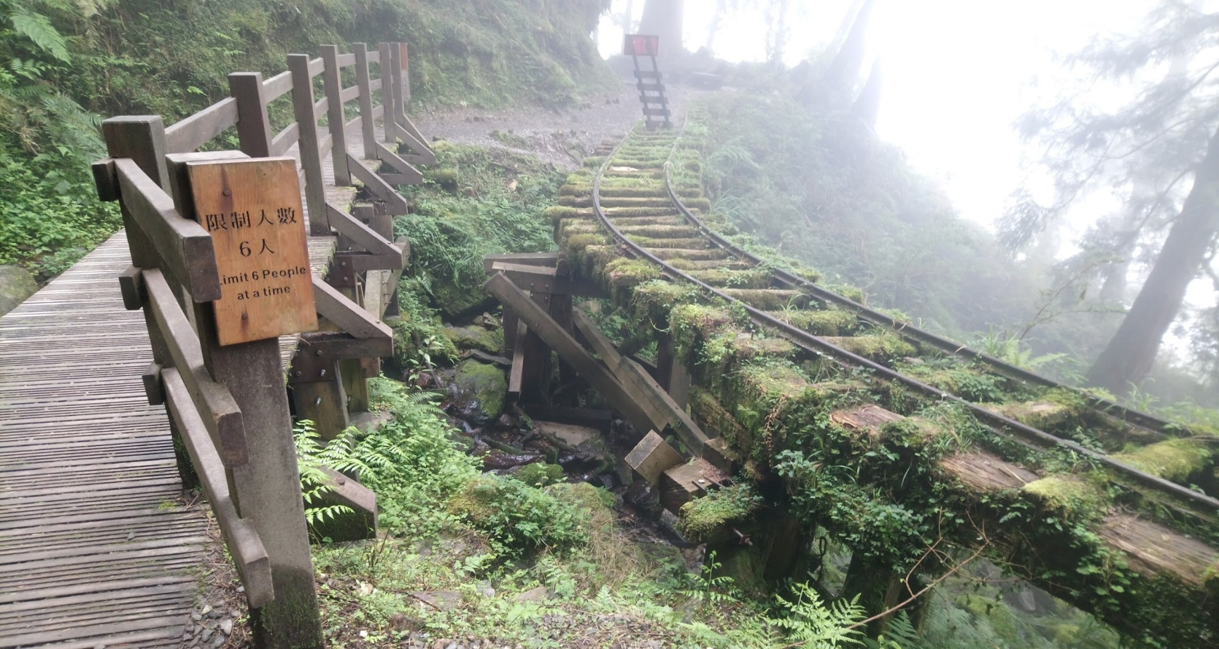
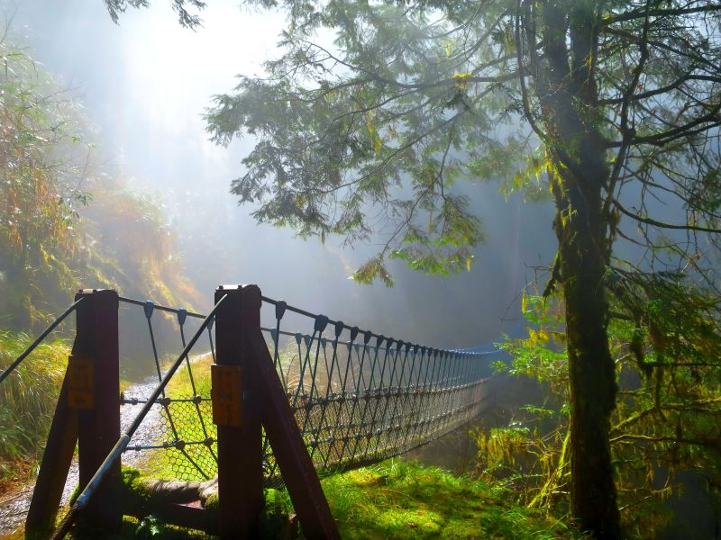
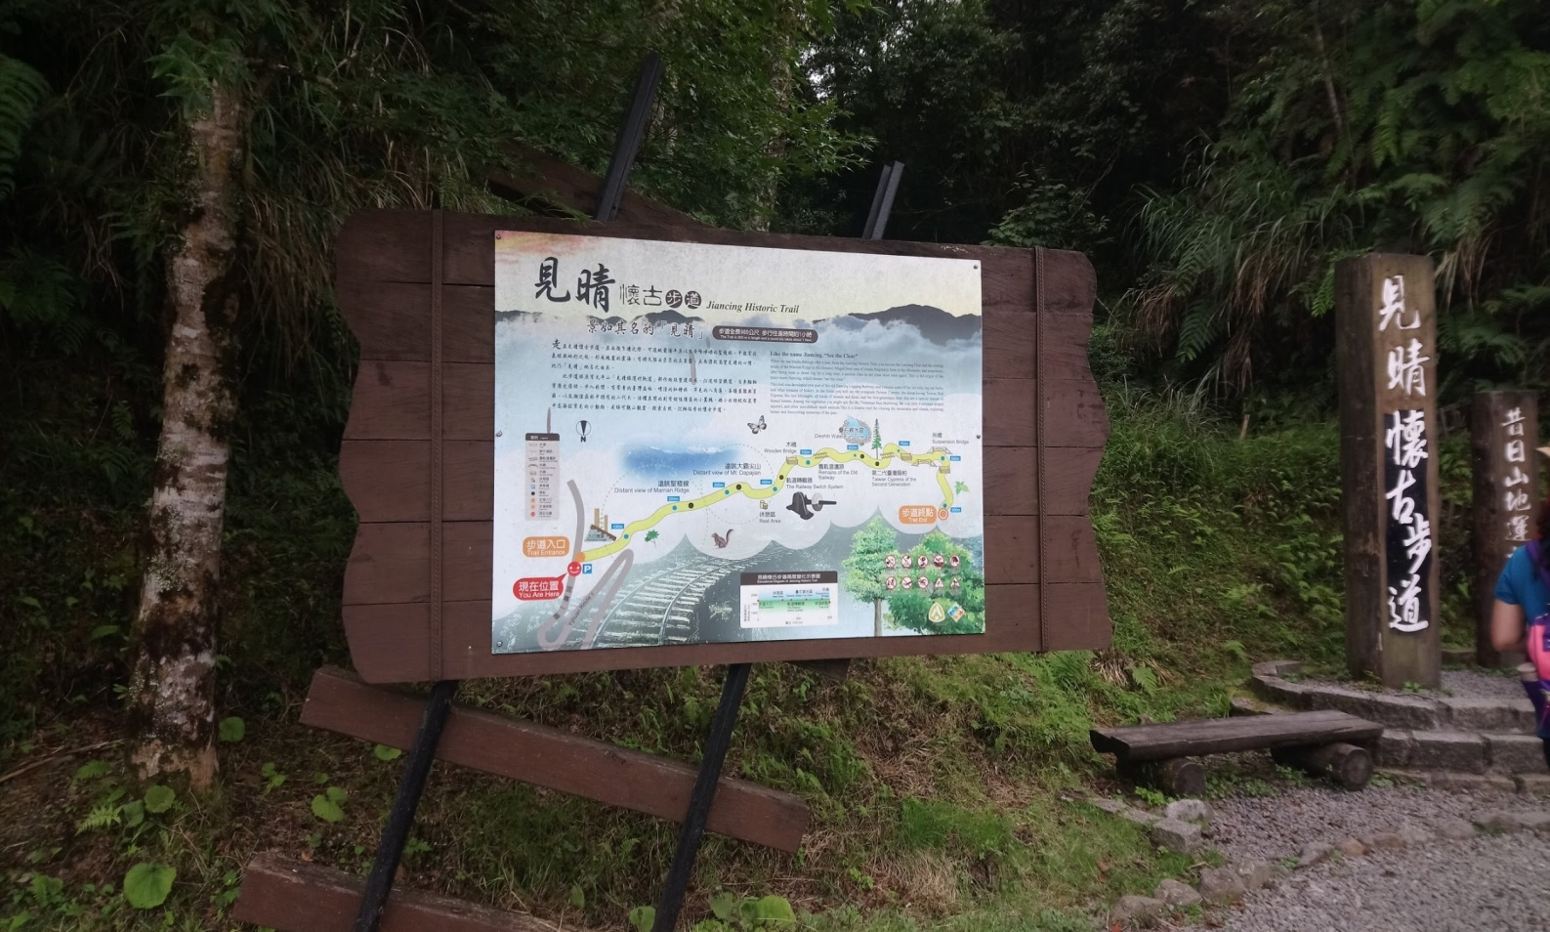
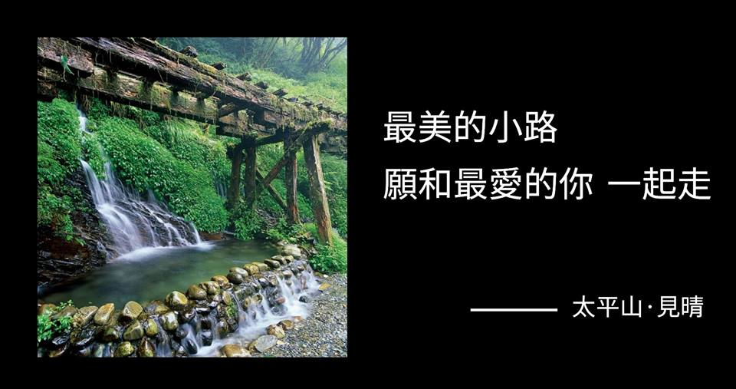
第八站:見晴懷古步道

Slide 30
賦歸

